Slide 1


Тренировъчен тест по информационни технологии
http://schoolacademy.telerik.com
Тест за подготовка за ИТ олимпиадата (НОИТ)

Slide 2
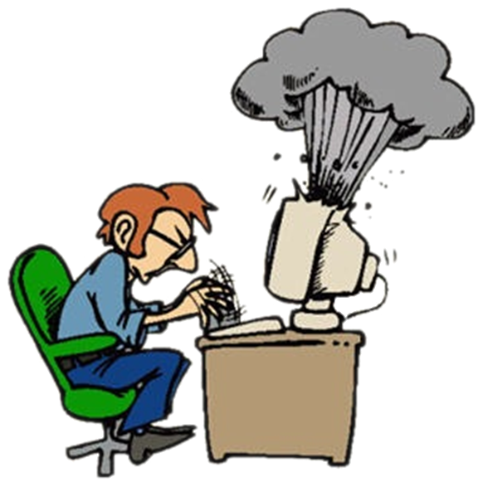

Компютърни системи
Хардуерни въпроси

Slide 3
Въпрос
На какъв тип архитектура са базирани повечето съвременни процесори за мобилни телефони
RISC
CISC
OISC
ZISC

Slide 4
Отговор
Reduced Instruction Set Computing
ARM, основа за съвременните мобилни процесори, е RISC
Намален брой инструкции – най-често ползваните от програми
По-малки размери, волтаж, температура
Complex Instruction Set Computing
Поддържа по-сложни инструкции, но е по-голям, с по-висока консумация

Slide 5



Софтуерни системи
Компютърен софтуер

Slide 6
Въпрос
Кой от следните видове софтуер НЕ може да се изпълни директно от уеб страница, без инсталация на компоненти към браузъра?
Софтуер за instant messaging (чат)
Музикален плейър
Антивирусен софтуер
Презентационен софтуер
2D игри
3D игри

Slide 7
Отговор
Антивирусният софтуер има нужда от специални права, които браузърът не дава
Достъп до файловата система
Достъп до цялата оперативна памет
Съществуват изключения при инсталирани на специализирани „надставки“ (add-ons) и ActiveX компоненти
Add-ons могат да имат права на приложения
Информация:
http://tinyurl.com/online-scans-with-activex

Slide 8


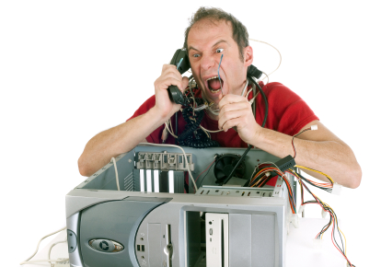
Работа с компютърни системи и програми
Инсталиране, използване, поддръжка, …

Slide 9
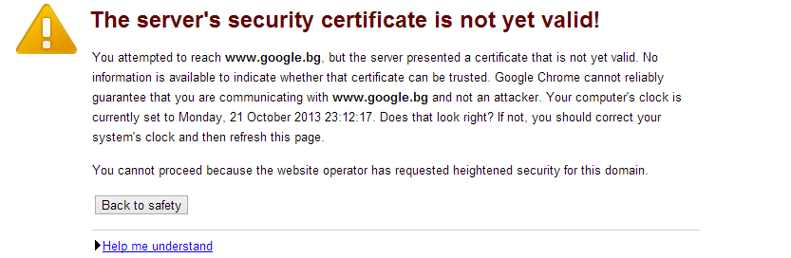
Въпрос
Коя от изброените причини е най-вероятна за показване на следното съобщение?
Хакерска атака е свалила сайта
Потребителската машина е с грешна дата
Сертификатът представен от сайта е стар
Сертификатът е анулиран сертификационен орган

Slide 10
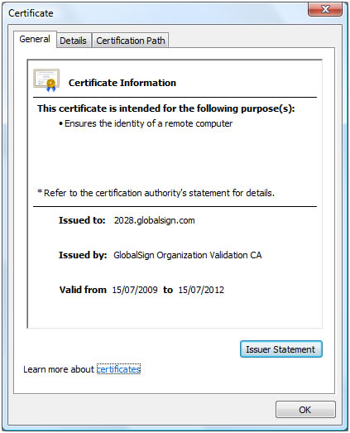
Отговор
Потребителската машина е със задна дата
SSL сертификатите имат период на валидност
Датата на системата е различна от периода на валидност
Браузърът уведомява за възможна грешка в системната дата
Информация:
http://tinyurl.com/ssl-certificate-explained

Slide 11

Пренос на данни и бройни системи
Канали за пренос на данни, единици за измерване, работа с бройни системи

Slide 12
Въпрос
Теоретично, кой от изброените материали е по-ефективен от енергийна гледна точка за изграждане на микропроцесори?
Въглеродни нанотръби
Силиконови макроимпланти
Силициеви проводници
Железни проводници

Slide 13
Отговор
Въглеродните нанотръби – най-висока ефективност от всички материали досега
Работят при ниски температури
„По-бърз“ от силициевият вариант
Септември 2013 – първи процесор от нанотръби
В момента масово се ползва силиций
На ръба на възможностите на материала
Информация:
http://en.wikipedia.org/wiki/Carbon_nanotube

Slide 14





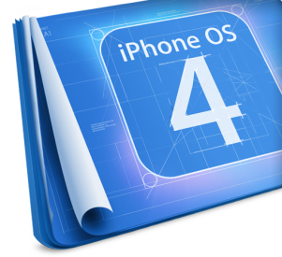









Операционни системи
Архитектура, процеси, потребители, потребителски интерфейс, файлови системи

Slide 15
Въпрос
Коя операционна система има точно един Menu Bar видим в даден момент, независимо от броя видими на екрана прозорци?
Windows XP
Windows 8
KDE
DOS
Mac OS

Slide 16
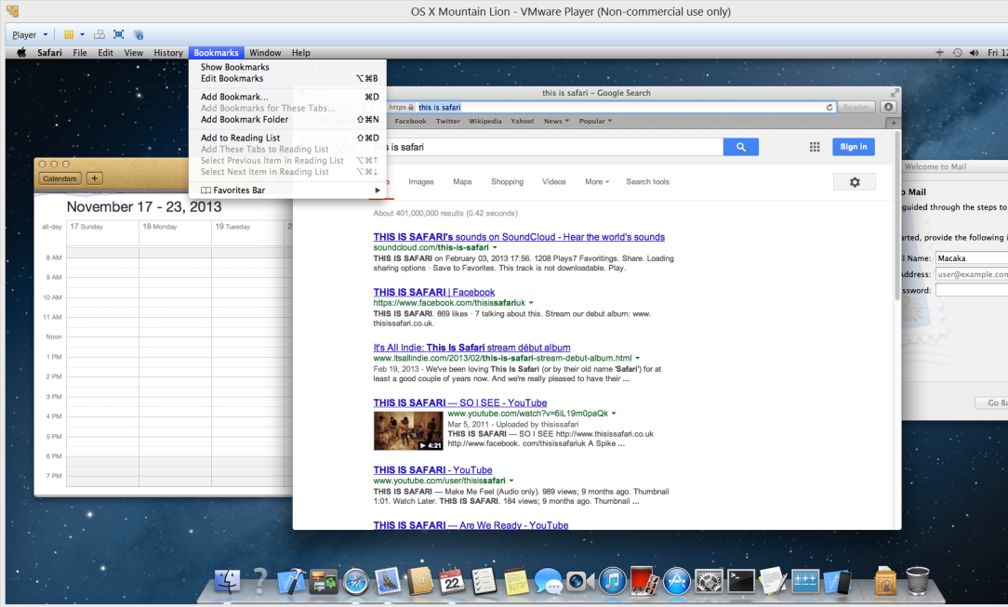
Отговор
Macintosh OS има единствен хоризонтален Menu Bar
Прикрепен към горната част на екрана
Променя се спрямо текущото активно приложение
KDE и GNOME имат избор между Menu Bar в стил Windows и Mac
Информация: en.wikipedia.org/wiki/Menu_bar

Slide 17
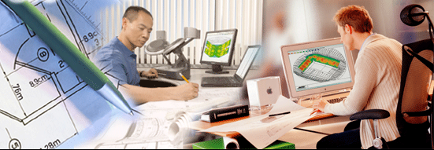
Софтуерно инженерство
Анализ, спецификация, проектиране, прототип, имплементация, тестване, поддръжка, …

Slide 18
Въпрос
Кое от изброените е разпределена (децентрализирана) source-control система?
Subversion
Mercurial
Git
Team Foundation Server
OpenCVS

Slide 19
Отговор
Git – разпределена source-control система
Няма централно хранилище на кода
Всеки потребител има собствено хранилище
Възможност за предаване към отдалечено хранилище – pull и push заявки
Синхронизиране на версии м/у разработчици
GitHub – една от най-популярните системи за open-source проекти
Информация:
en.wikipedia.org/wiki/Distributed_revision_control

Slide 20


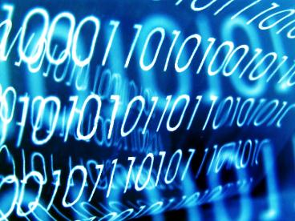

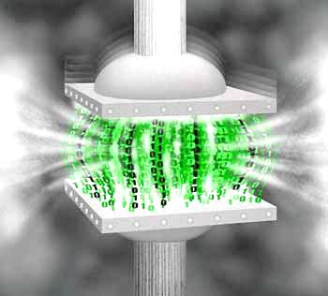




Компресиране на данни
Алгоритми за компресия, софтуер за архивиране

Slide 21
Въпрос
На кой алгоритми е базиран алгоритъмът DEFLATE, който се ползва при ZIP и PNG файловите формати?
LZ77 и LZW
Хъфманово кодиране и Линейни спектрални двойки
LZ77 и векторна квантизация
Шенън-Фано и фрактална компресия
LZ77 и Хъфманово кодиране

Slide 22
Отговор
DEFLATE е базиран на LZ77 и Хъфманово кодиране
Компресия без загуба
Създаден от Phil Katz (PKZIP, PKWARE)
Патентован, но с широка възможност за заобикаляне на патента
Широко имплементиран за различни формати
gzip, PNG, ZIP…

Slide 23



Текстообработка
Работа с текстотобработващ софтуер, файлови формати, кодирания, текст, таблици, фигури, …

Slide 24
Въпрос
Кой от посочените софтуерни пакети за текстообработка НЕ може да работи без връзка с Интернет
Microsoft Office
OpenOffice
Google Docs/Drive
Всички изброени могат да работят без Интернет връзка

Slide 25
Отговор
Всички изброени могат да работят без Интернет връзка
MS Office и OpenOffice са desktop-базирани
Google Drive работи в браузъра, но има и почти напълно функционален офлайн режим
Информация:
support.google.com/drive/topic/1628465?hl=en

Slide 26
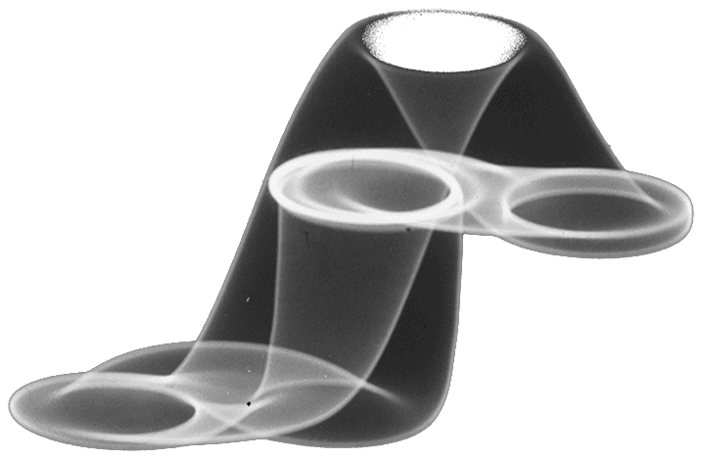



Компютърна графика
Растерна и векторна графика, графични файлови формати, графични редактори, цветови гами

Slide 27
Въпрос
Кой подход е най-ефективен откъм бързодействие, за изобразяване на двумерна графика в браузър?
Директна работа с DOM дървото
Работа с canvas елемента
Работа с WebGL чрез canvas елемента
Работа с SVG
Методите са почти еквивалентни в бързодействието си

Slide 28
Отговор
Canvas във който се изпълнява WebGL
WebGL е low-level API за графично програмиране
WebGL е хардуерно ускорен
Рендерирането се изпълнява се върху GPU
Shader-ите позволяват изпълнение на тежки за CPU операции върху GPU
Информация:
http://tinyurl.com/webgl-vs-canvas-so
http://tinyurl.com/2d-perf-webgl-canvas-2011

Slide 29




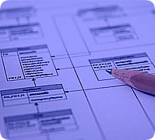

Бази от данни
Модели на данните, таблици, релации, SQL

Slide 30
Въпрос
Коя от изброените бази данни описва обектите си по същия начин, като JavaScript?
CouchDB
Redis
SQLite
MySQL

Slide 31
Отговор
CouchDB е нерелационна база данни, ползваща JSON в чист вид за записите си
Отворен код
Подходяща за паралелна обработка на големи количества данни (MapReduce)
MongoDB също ползва JSON, сериализиран бинарно, наречен BSON (Binary JSON)
Информация:
http://en.wikipedia.org/wiki/CouchDB

Slide 32

Информационни системи
ERP, CRM, BI, BPM, FMIS, CAD/CAM, CMS, софтуерни архитектури

Slide 33
Въпрос
Кой от изброените етапи е последен в жизнения цикъл на една софтуерна система?
Отстраняване на грешки (debugging)
Продажби
Внедряване (deployment)
Съпровождане (support)
Тестване

Slide 34
Отговор
Съпровождането (support) – последния етап
Няколко основни етапа:
Планиране, Разработка, Тестване
Отстраняване на проблеми
Внедряване – приложението стига до потребителя
Съпровождане – support екипите помагат на потребителите в ползване и проблеми
Някои етапи могат да се повтарят, разменят…
Съпровождането завършва последно
Отстраняването на грешки може да е спряно

Slide 35


Сигурност и защита на информацията
Симетрични и асиметрични кодиращи алгоритми, криптографско хеширане, електронен подпис, цифрови сертификати

Slide 36
Въпрос
Кое от следните НЕ е изискване за една идеална криптографска хешираща функция?
Лесно изчисляване на хеша на съобщение
Непостижимо е генерирането на съобщение по даден негов хеш
Непостижимо е промяната на съобщение, без промяна в хеша му
Непостижимо е намирането на две съобщения с еднакъв по брой символи хеш
Непостижимо е намирането на две съобщения с еднакъв хеш

Slide 37
Отговор
Хеширащите функции генерират хешове с еднаква дължина
Независимо от дължината на съобщението
Всички останали отговори са характеристики на „идеална криптографска хешираща функция“
Изготвянето на такава функция е сложен математически процес
Информация:
wikipedia.org/wiki/Cryptographic_hash_function

Slide 38




Презентационни системи
Софтуер за презентации, изготвяне на презентации, слайдове, ефекти, бележки, цветове, изображения, звук, видео

Slide 39
Въпрос
В случай, че даден слайд не трябва да бъде показван при текущото презентиране, кой е най-удачният начин за това в MS PowerPoint?
Преместване на слайда в началото / края
Използване на опция за скриване на слайд
Изтриване на слайда и връщането му след това
Копиране на презентацията и презентиране на копието

Slide 40
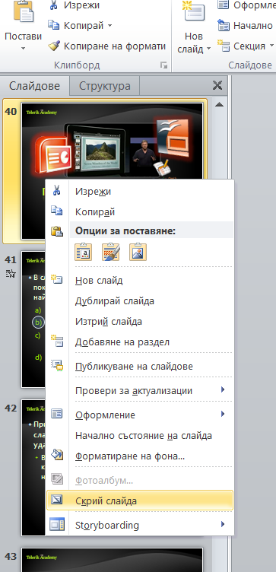
Отговор
При наличието на опция за скриване на слайд (както е в MS PowerPoint), тя е най-удачно да се използва
В случай на други презентационни софтуери, които нямат тази опция, решението е по идея на потребителя

Slide 41
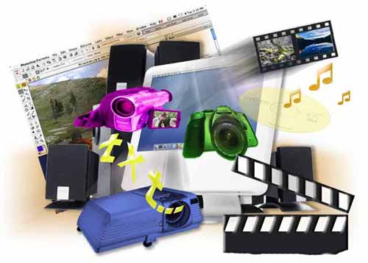
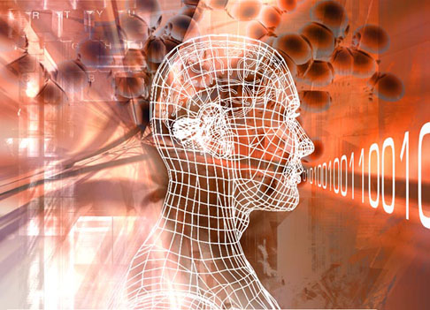


Мултимедия
Софтуер за създаване / обработка на мултимедия: звук, видео, файлови формати

Slide 42
Въпрос
Какво е значението на символа ‘p’ в описания на качеството на видео от порядъка на 1080p?
pixels
points
perfection
progressive
pan
perceived

Slide 43
Отговор
1080p означава 1080 progressive
Има два основни типа видео
Progressive
Interleaved
Progressive – всеки кадър е независим (съвременната цифрова медия се записва така)
Interlaced – два кадъра, един с четни, един с нечетни редове, се смесват в цял кадър (създава илюзия за плавност)

Slide 44

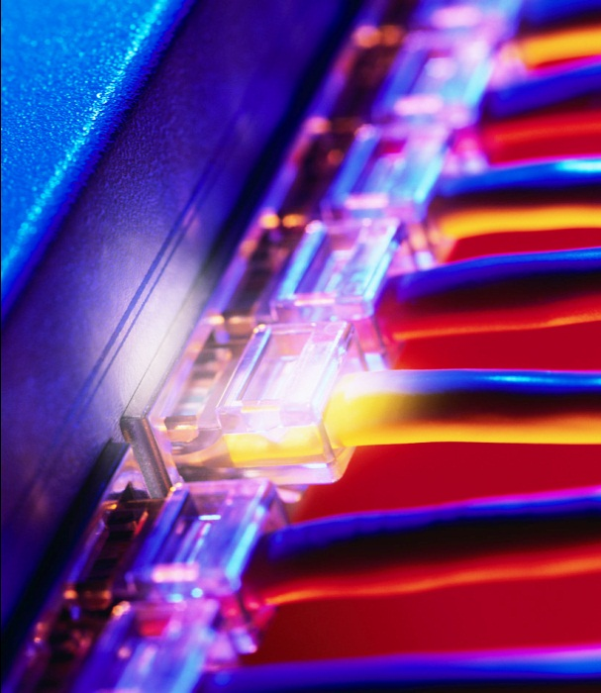
Компютърни мрежи
OSI модел, мрежови модели, протоколи, стандарти, хардуерно оборудване

Slide 45
Въпрос
Какъв е най-бързият и евтин начин за свързване на две настолни машини в обща мрежа, при положение че Ethernet адаптерите им поддържат Auto-MDIX?
Директно с обикновен LAN кабел, свързващ двата адаптера
Директно с кроснат LAN кабел, свързващ двата адаптера
Чрез суич
Чрез хъб

Slide 46
Отговор
Директна връзка между Ethernet адаптерите с обикновен кабел
2 машини, няма нужда от допълнителен кореспондент между тях
Auto-MDIX позволява автоматичен софтуерен crossover на кабелите – без него би било нужно LAN кабелът хардуерно да е crossover
Информация:
en.wikipedia.org/wiki/Ethernet_crossover_cable#Automatic_crossover
…

Slide 47
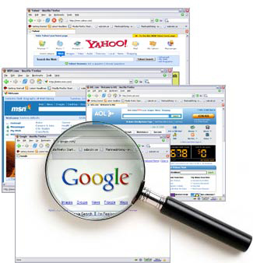


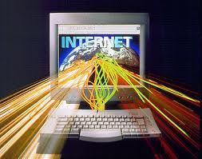
Устройство на Интернет
Интернет, протоколи, услуги, WWW, HTTP, FTP, SMTP, POP3, IMAP, WebDAV, IP, DNS, …

Slide 48
Въпрос
Кое твърдение за SSH не е вярно?
Протокол за криптирана информация
Позволява да се направи „тунел“ за пренос на данни
Позволява контрол над отдалечена машина
Позволява трансфер на файлове
Използва по-малко трафик от Telnet
Позволява да се изпозва директория на даден сървър като локална файлова система

Slide 49
Отговор
SSH е криптиран протокол за комуникация между две машини. Понеже борави с криптирана информация (за разлика от Telnet) използва повече трафик.
http://en.wikipedia.org/wiki/Secure_Shell

Slide 50




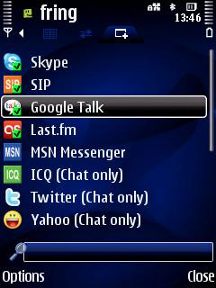
Електронна комуникация
E-mail, Skype, ICQ, IRC, MSN Messenger, Yahoo Messenger, социални мрежи, форуми, …

Slide 51
Въпрос
Кое от следните твърдения показва предимството на IMAP протокола пред POP протокола за изпращане на електронни съобщения?
Поддръжка на множество клиенти
Търсене от страна на сървъра, а не клиента
Извличане на част от информацията
По-добра комуникация
Всички изброени

Slide 52
Отговор
Основните предимства на IMAP e-mail протокола пред POP протокола са:
IMAP стои свързан със сървъра, докото има възможност, което дава по-добра и по-бърза комуникация
С IMAP множество от клиенти могат да се свържат едновременно, докато при POP това не е възможно
Всички съобщения се изпращат под формат MIME, като с IMAP е позволено да извличаме само част от изпратената информация
Търсене на сървъра спрямо критерии, предоставени от клиента. По този начин се намалява количеството изпратена информация

Slide 53




World Wide Web (WWW)
Как работи WWW? Протоколът HTTP, GET, POST, URL, уеб браузър, уеб страница, уеб сайт, …

Slide 54
Въпрос
Как се прави пренасочване от една страница (URL) към друга?
Изтеглената уеб страница съдържа такъв код: <meta redirect="http://example.com">
Уеб сървърът връща статус код 301 или 302 и URL за пренасочване в HTTP хедърите
С JavaScript: <script>browser.redirect( "http://example.com")</script>
Уеб браузърът изпраща код на заявка 302 и URL за пренасочване в HTTP хедърите

Slide 55
Отговор
Browser redirect се прави по няколко начина:
Сървърът връща HTTP 302 или HTTP 301 статус код + URL за пренасочване в HTTP response хедърите
http://en.wikipedia.org/wiki/URL_redirection#HTTP_status_codes_3xx
Заредената страница съдържа следния meta таг:
<meta http-equiv="refresh" content="0; url=http://somesite.com/">
Заредената страница съдържа следния JavaScript:
<script type="text/javascript"> window.location.href = "http://site.com" </script>

Slide 56




Уеб дизайн, HTML, CSS
Уеб дизайн, HTML, CSS, текст, графика, препратки, таблици, формуляри, …

Slide 57
Въпрос
Какъв ефект ще има стойността на атрибута bgcolor върху страницата?
Фонът на страницата ще стане черен
Фонът на страницата ще стане бял
Фонът на страницата ще стане червен
Ще излезе съобщение за грешка
Съдържанието на страницата няма да се появи
<body bgcolor="chucknorris"> test </body>

Slide 58
Отговор
Фонът на страницата ще стане червен
Очаква се hexadecimal запис на цвят
Грешни символи (non-hexadecimal) се приравняват на нула (chucknorris -> c00c0000000)
Допълва се с нули до дължина делима на 3
(c00c0000000 -> c00c00000000)
Разделя се на 3 равни части, които се отрязват до втория си символ (c0, 00, 00)
Информация: http://tinyurl.com/chuck-norris-color

Slide 59





JavaScript
Разработка на скриптове с JavaScript, основни JavaScript конструкции, оператори, обекти, манипулация на DOM дървото

Slide 60
Въпрос
Показания фрагмент изпечатва на конзолата true и след това false. Как са дефинирани x и y?
x = 1; y = -1
x = Infinity; y = -Infinity
x = Infinity; y = Infinity
x = -0; y = 0
x = -0; y = -0
console.log(x === y);
console.log(1/x === 1/y);

Slide 61
Отговор
В JavaScript числата са по стандарта за числа с плаваща запетая
Съществуват два вида нули – положителна и отрицателна
-0 === 0;
1/-0 === -Infinity; 1/0 === Infinity
Infinity != -Infinity
Информация:
http://www.codeproject.com/Articles/182416/A-Collection-of-JavaScript-Gotchas

Slide 62
Академия на Телерик за ученици
?
?
?
?
?
Въпроси?
?
?
?
?
?
http://schoolacademy.telerik.com

Slide 63
Домашно
Съставете по един въпрос за всяка една от 6-та до 10-та тема (включително) от конспекта за НОИТ.
За всеки въпрос трябва да има обозначен верен отговор, обяснение и линкове с повече информация
Ползвайте слайдовете от тази презентация за шаблон
Преди всеки въпрос слагайте съответния заглавен слайд за тема от конспекта, както в тази презентация (напр. 2 слайд в тази презентация)

